Slide 1
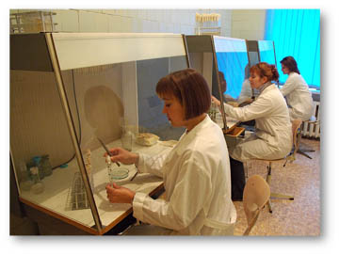
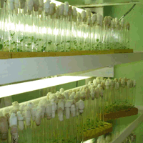
Микроклональное размножение растений

Slide 2
Достижения в области культуры клеток и тканей привели к созданию принципиально нового метода вегетативного размножения - клонального микроразмножения. Клональное микроразмножение - получение in vitro, неполовым путем, генетически идентичных исходному экземпляру растений.
В основе метода лежит уникальная способность растительной клетки реализовывать присущую ей тотипотентность.
Термин "клон" был предложен в 1903 году Уэбстером (от греческого klon - черенок или побег, пригодный для размножения растений). В соответствии с научной терминологией клонирование подразумевает получение идентичных организмов из единичных клеток.

Slide 3
Этот метод имеет ряд преимуществ перед существующими традиционными способами размножения:
получение генетически однородного посадочного материала;
освобождение растений от вирусов за счет использования меристемной культуры;
высокий коэффициент размножения;
сокращение продолжительности селекционного процесса;
ускорение перехода растений от ювенильной к репродуктивной фазе развития;
размножение растений, трудно размножаемых традиционными способами;
возможность проведения работ в течение всего года;
возможность автоматизации процесса выращивания.

Slide 4
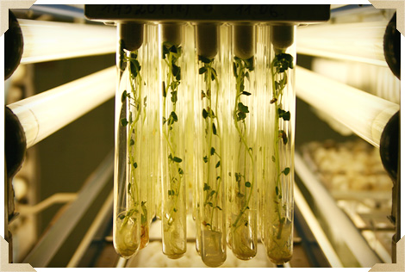
Факторы, влияющие на процесс клонального микроразмножения.
Физиологические особенности вводимого в культуру растения, химические и физические условия культивирования:
Выбор материнского растения;
Выбор эксплантанта;
Длительность культивирования;
Эффективностью стерилизации;
Состав питательной среды;
Температура и условия освещения.

Slide 5
4 Этапа микроклонального размножения растений:
Выбор растения-донора, изолирование эксплантов и получение хорошо растущей стерильной культуры.
Собственно микроразмножение, когда достигается получение максимального количества меристематических клонов.
Укоренение размноженных побегов с последующей адаптацией их к почвенным условиям, а при необходимости депонирование растений-регенерантов при пониженной температуре (+2^{о}С, +10^{о}С).
Выращивание растений в условиях теплицы и подготовка их к реализации или посадке в поле.

Slide 6
Существует много методов клонального микроразмножения, а также различных их классификаций. Согласно одной из них, предложенной Мурасиге в 1977 году, процесс можно осуществлять следующими путями:
Методы клонального микроразмножения:
Активация пазушных меристем.
Образование адвентивных побегов тканями экспланта.
Возникновение адвентивных побегов в каллусе.
Индукция соматического эмбриогенеза в клетках экспланта.
Соматический эмбриогенез в каллусной ткани.
Формирование придаточных эмбриоидов в ткани первичных соматических зародышей (деление первичных эмбриоидов).

Slide 7
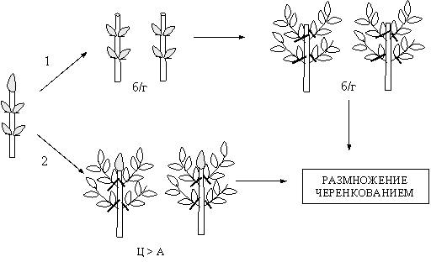
Основной метод, использующийся при клональном микроразмножении растений - активация развития уже существующих в растении меристем. Он основан на снятии апикального доминирования
Схема размножения растений методом активации уже существующих меристем (по А. Р. Родину, Е. А. Калашниковой, 1993): 1 – путем удаления верхушечной меристемы: 2 – добавлением цитокининов в среду (б/г – среда без гормонов, Ц – цитокинин, А – ауксин)

Slide 8
Полученные таким образом побеги отделяют от первичного экспланта и вновь самостоятельно культивируют на свежеприготовленной питательной среде, стимулирующей пролиферацию пазушных меристем и возникновение побегов более высоких порядков.
Часто в качестве экспланта используют верхушечные или пазушные почки, которые изолируют из побега и помещают на питательную среду с цитокининами.

Slide 9
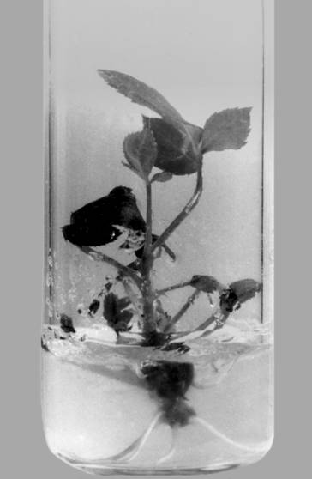

Образующиеся пучки побегов делят, при необходимости черенкуют и переносят на свежую питательную среду. После нескольких пассажей, добавляя в питательную среду ауксины, побеги укореняют in vitro , а затем переносят в почву, где создают условия, способствующие адаптации растений .

Slide 10
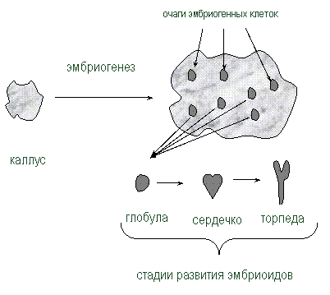
Следующий метод, практикуемый при клональном микроразмножении, основывается на дифференциации из соматических клеток зародышеподобных структур, которые по своему виду напоминают зиготические зародыши. Этот метод получил название соматического эмбриогенеза. В отличие от развития in vivo, соматические зародыши развиваются асексуально вне зародышевого мешка.

Slide 11
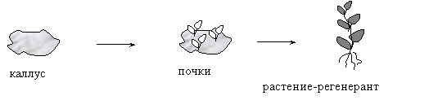
Следующий метод- дифференциация адвентивных почек в первичной и пересадочной каллусной ткани.
Практически он мало используется с целью получения посадочного материала in vitro. Это связано с тем, что при частом пассировании каллусной ткани может изменяться плоидность регенерируемых растений, наблюдаются структурные перестройки хромосом и накопление генных мутаций. Наряду с генетическими изменениями отмечаются и морфологические: низкорослость, неправильное жилкование листьев, образование укороченных междоузлий, пониженная устойчивость к болезням и вредителям.

